Slide 1
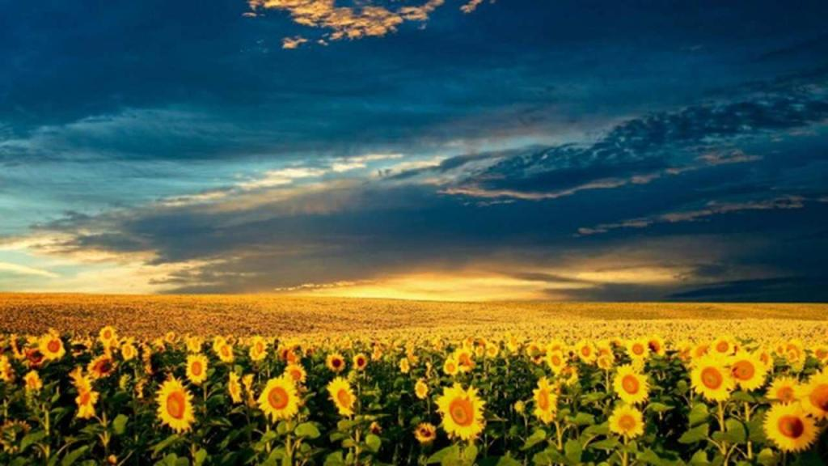










Slide 2


Con un sombrero amarillo
bordado de radiantes pétalos,
asoma al salir el día
una bella princesa,
presume coqueta
el verde de su silueta,
gira su cara dorada,
peinándose
con los rayos de madrugada.
Dicen que baila
mientras respira el día,
yo
presumo de que es cierto,
pues en mi campiña,
baila el girasol
hasta que se pone el Sol.
En un prado sin sombra,
donde un solo color
teje una larga alfombra,
me encuentro tendido al sol
hablándole a un girasol.
No sufras
por lo que ha de venir,
vive siempre
con tu condición de princesa,
disfruta del solano
que te calienta
las mañanas,
y no dejes de reír.
.

Slide 3
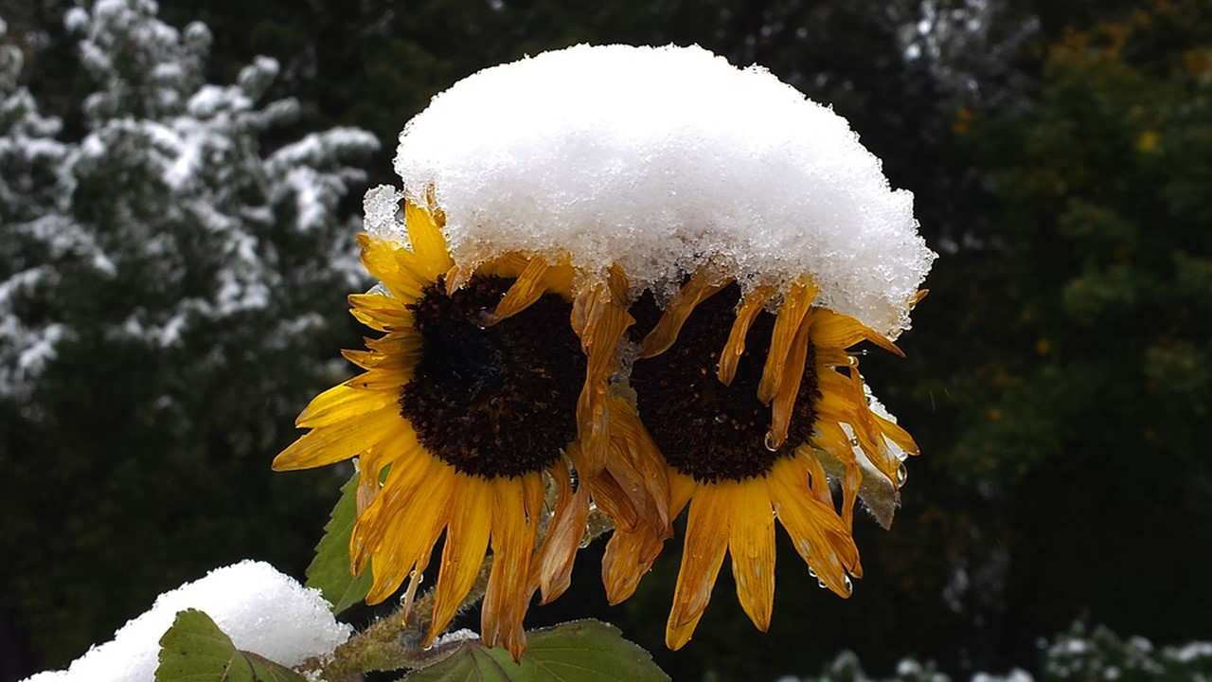

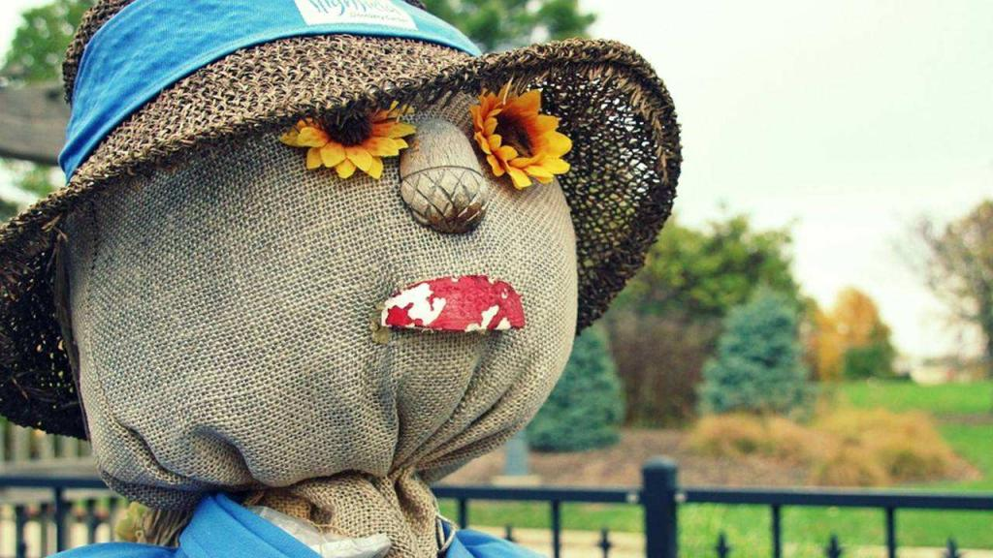


Slide 4

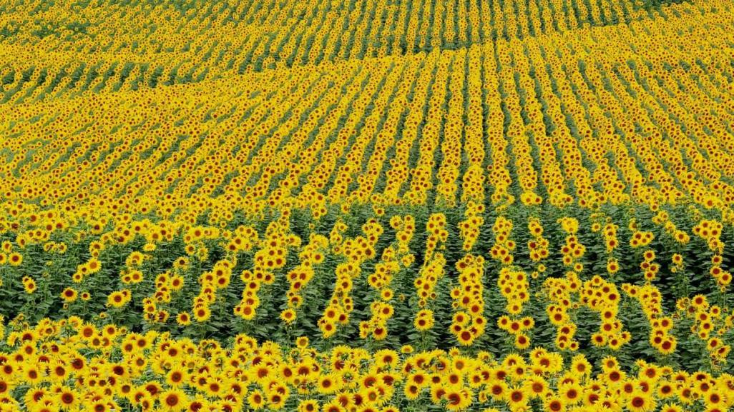
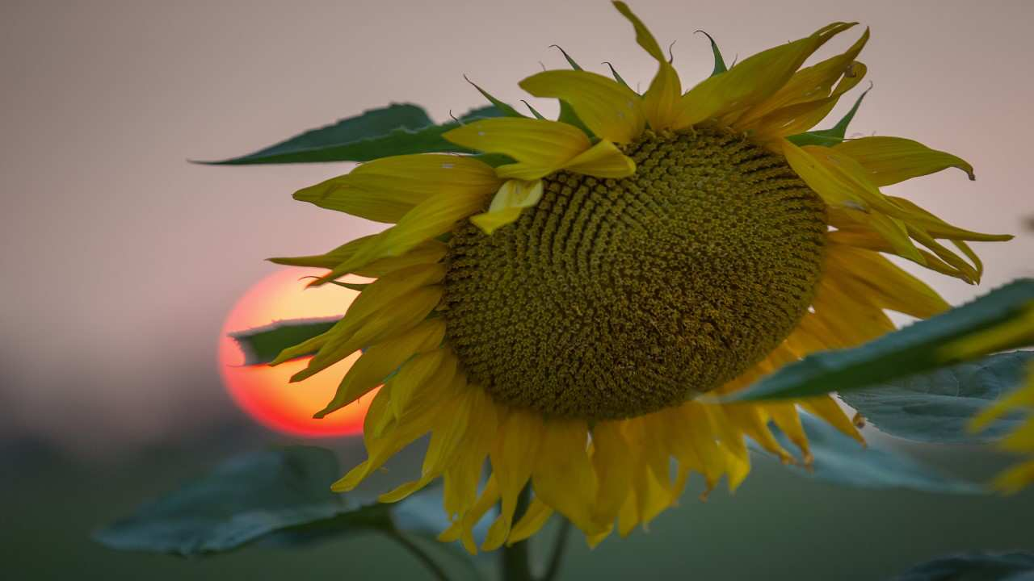
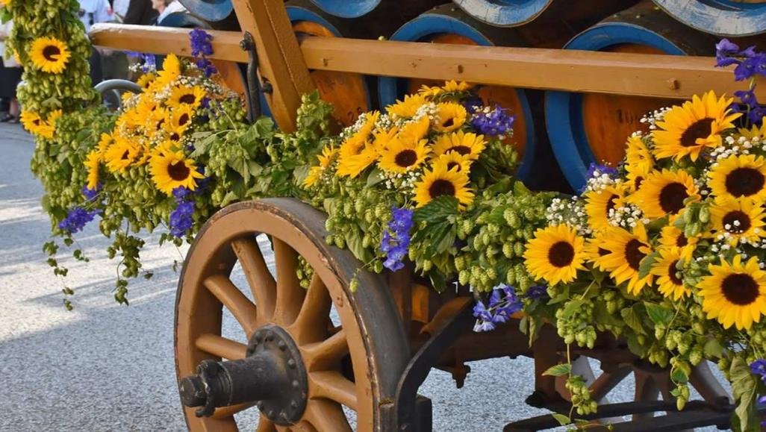
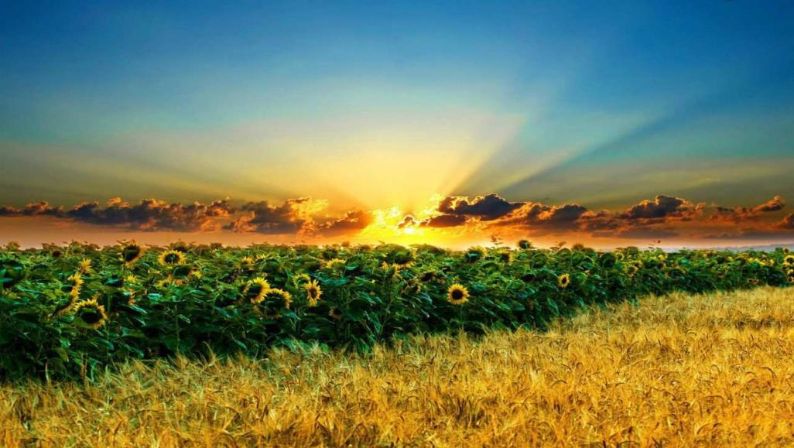

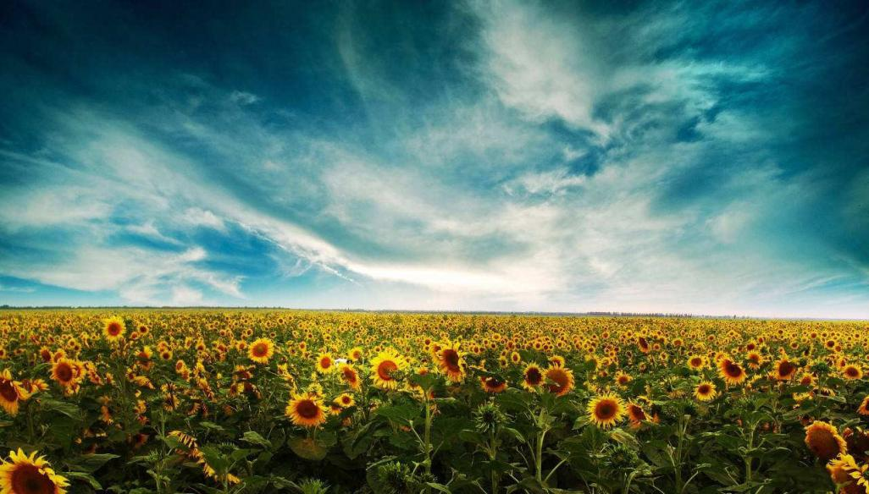



Slide 5
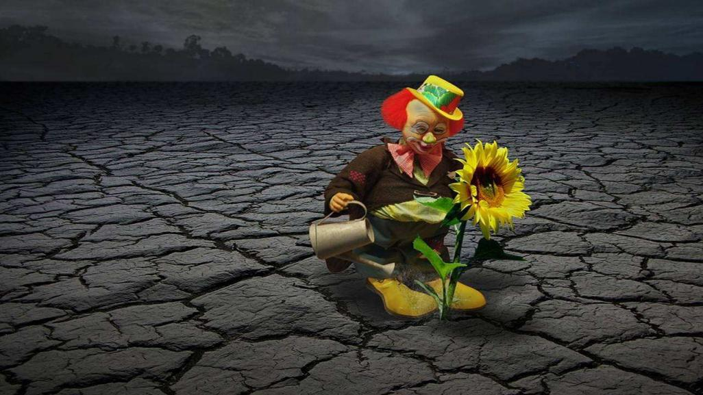


.

Slide 6
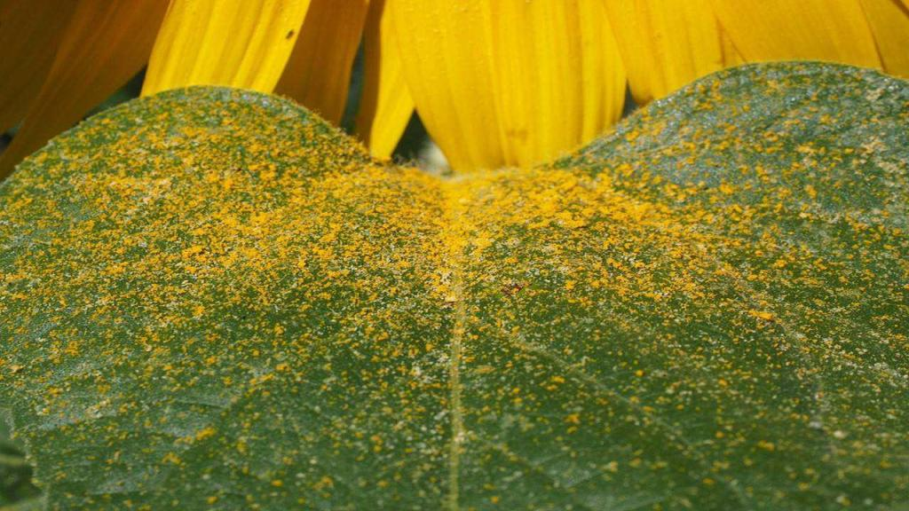
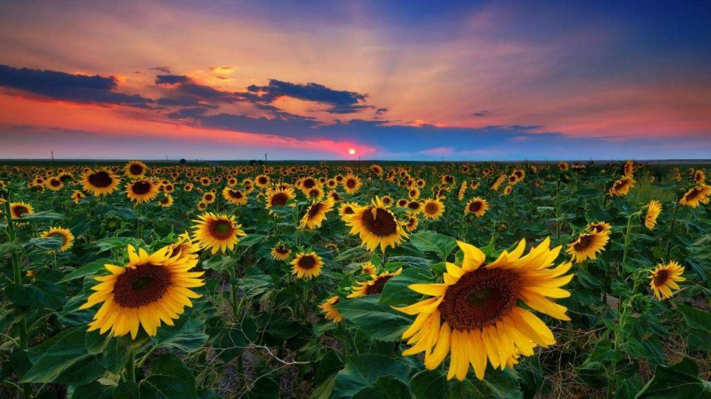


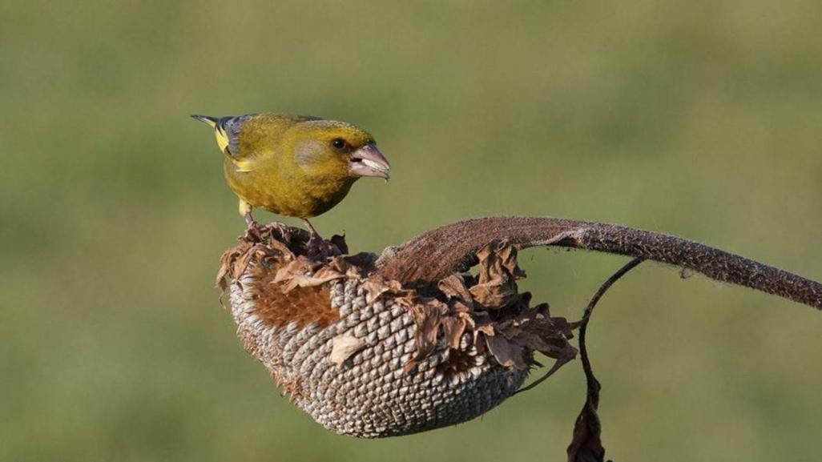
.

Slide 7



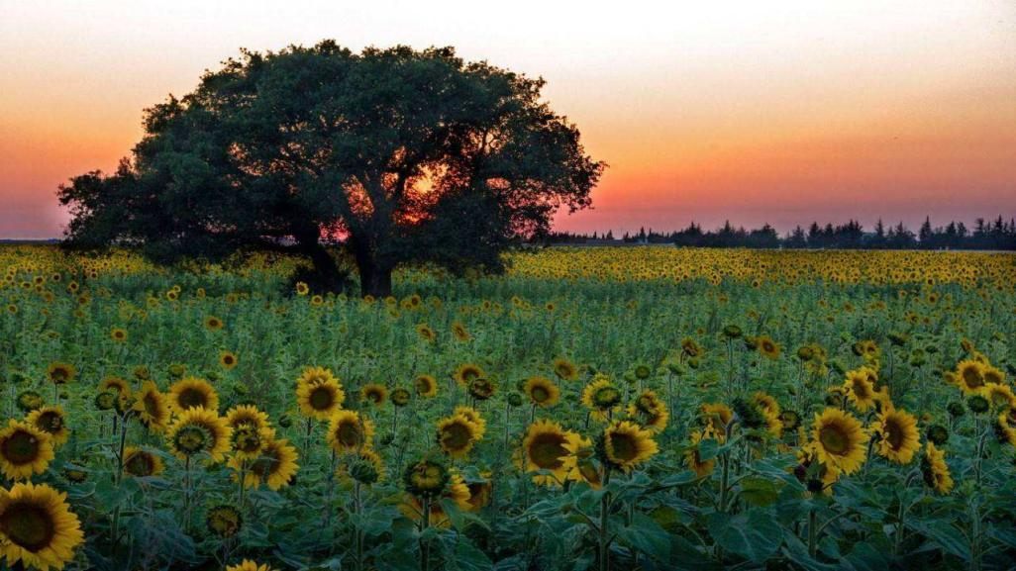
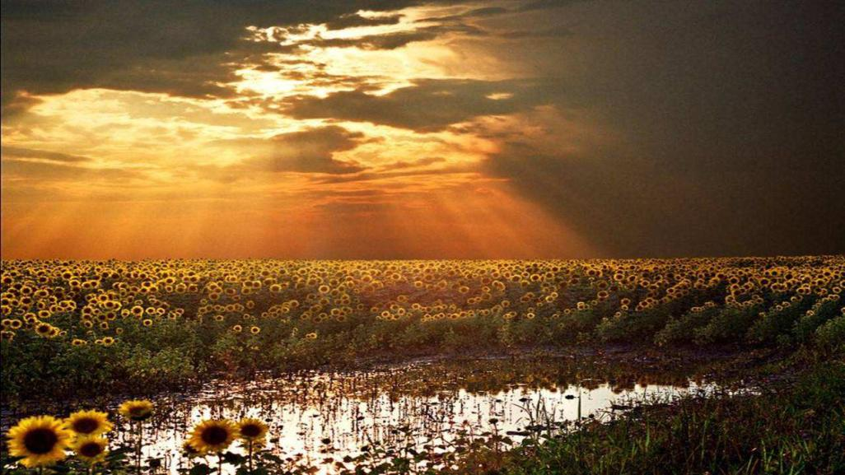
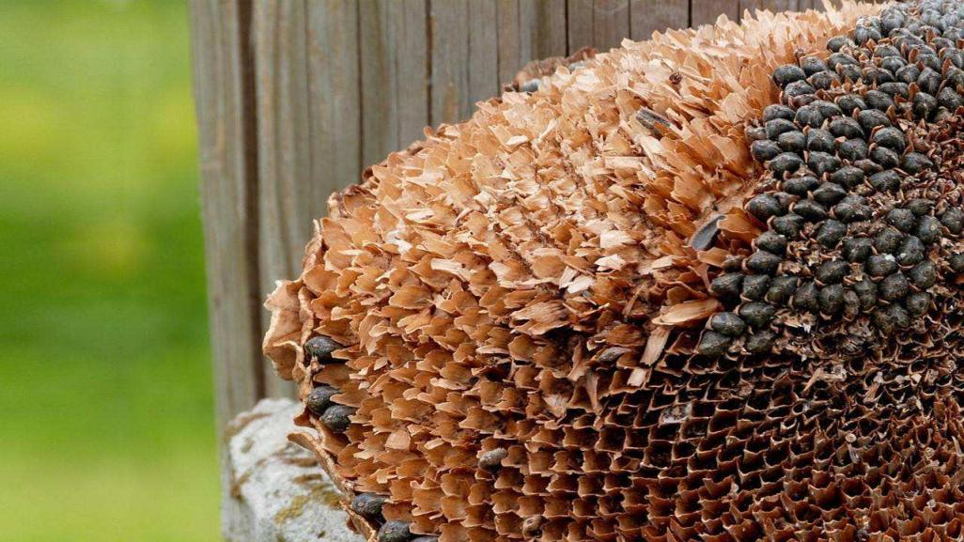



.

Slide 8
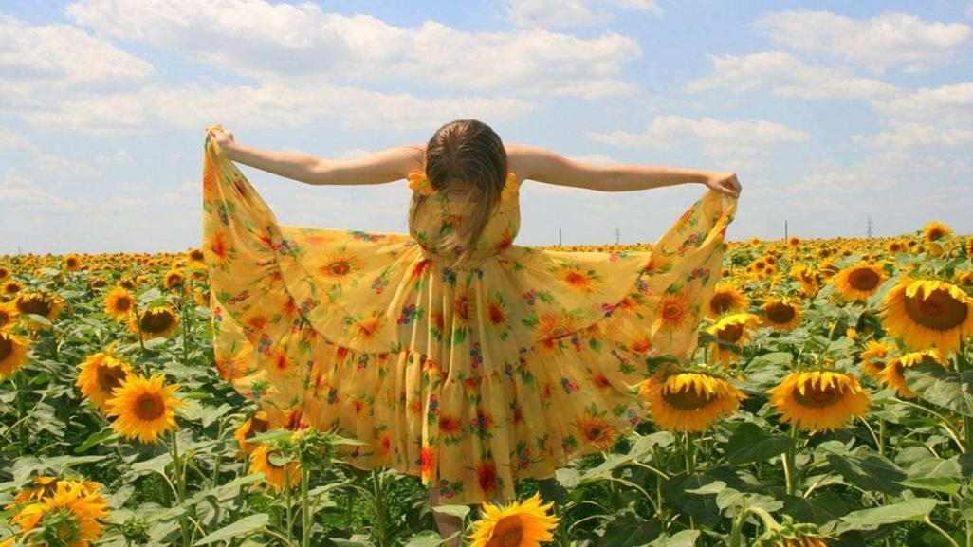
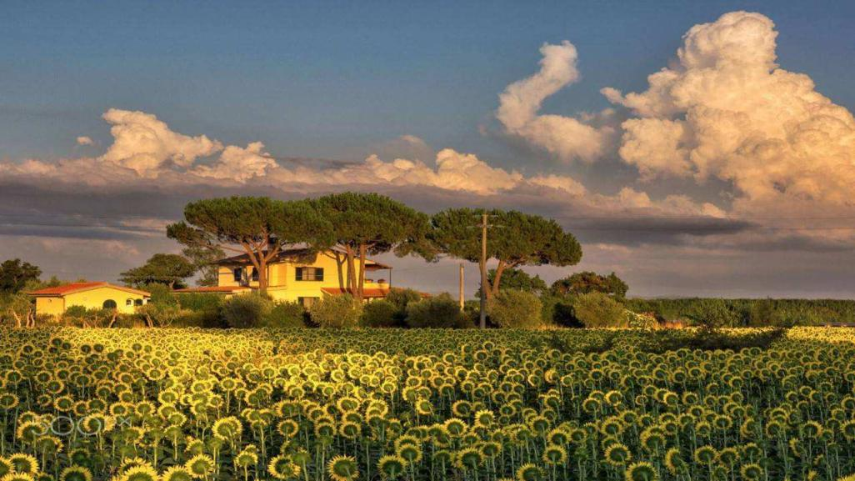
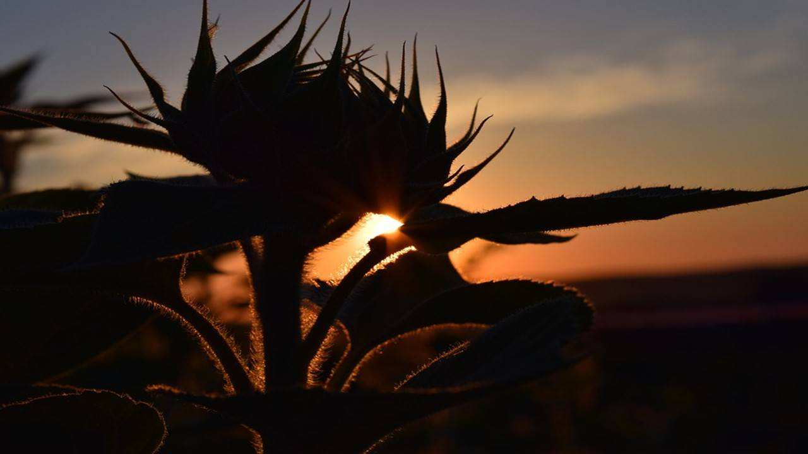
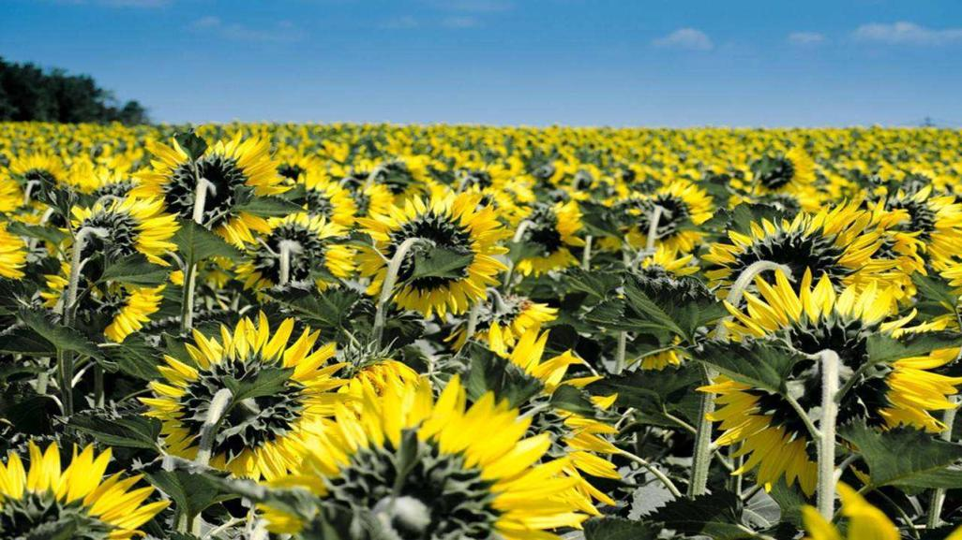

































Slide 9
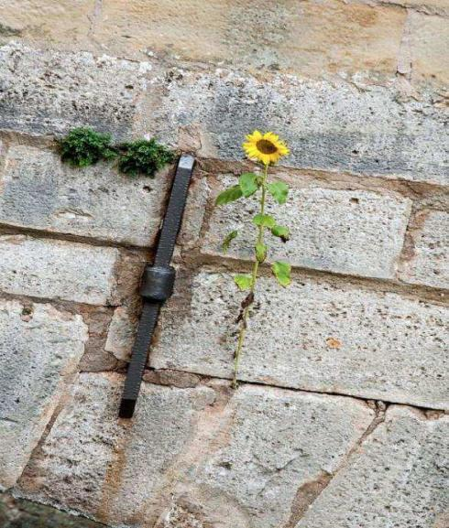
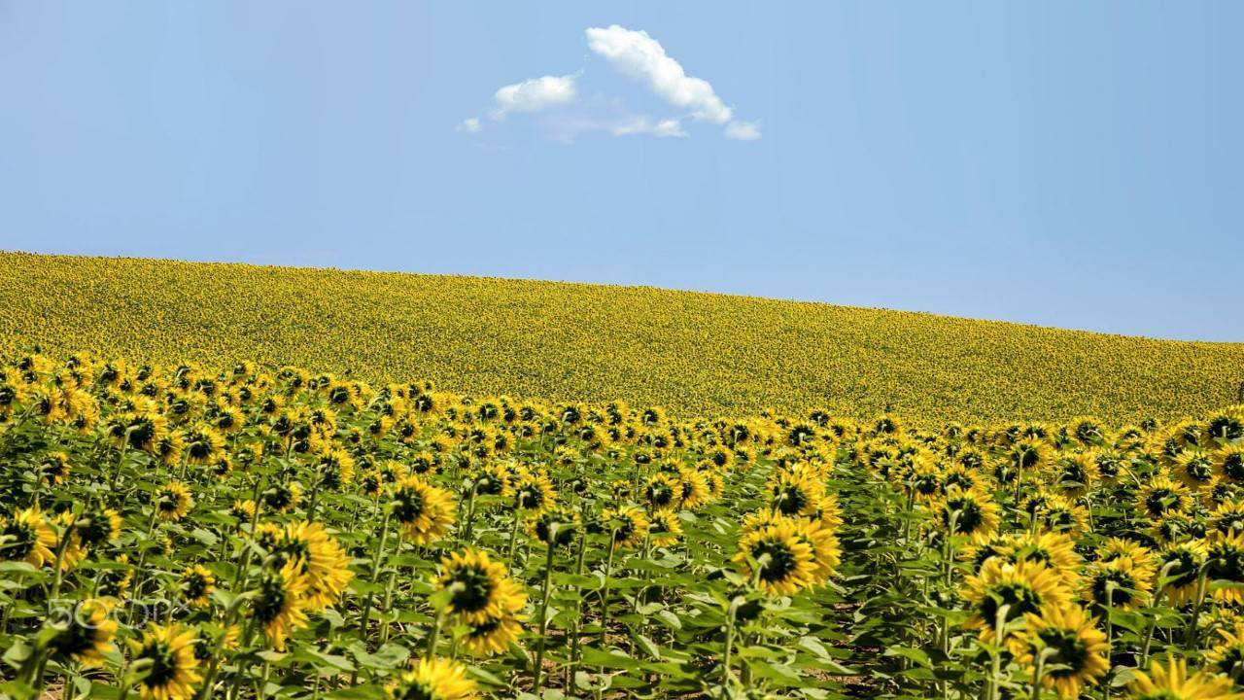
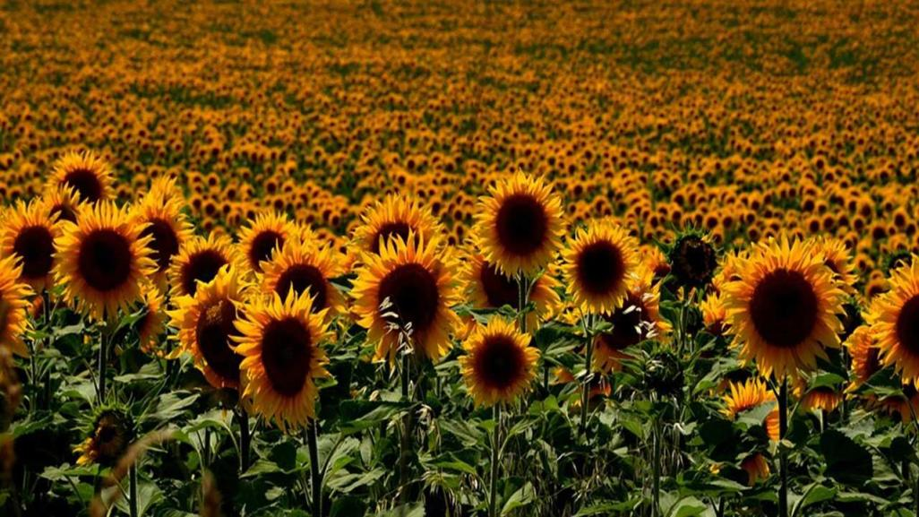






Slide 10

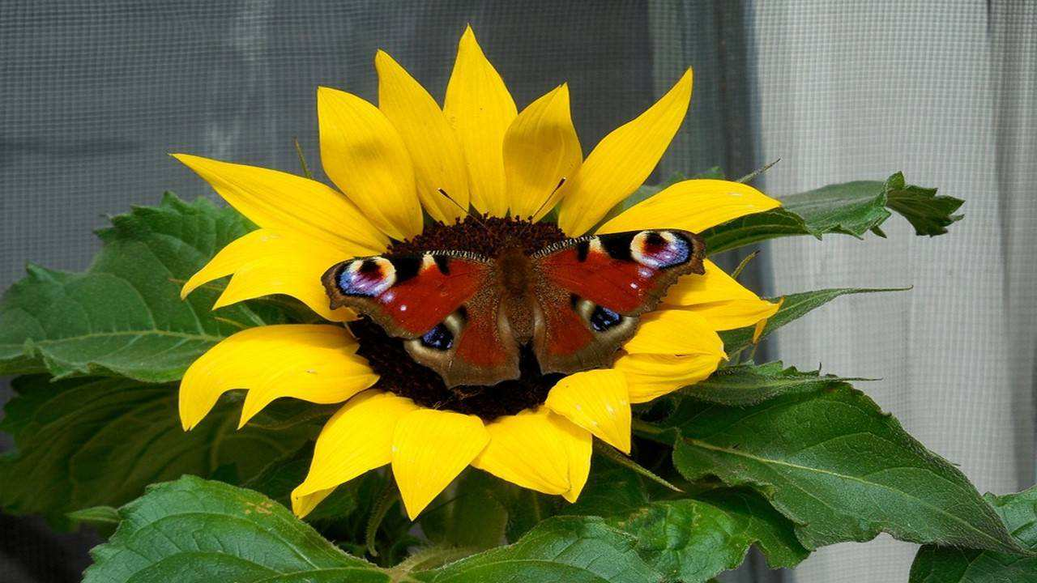
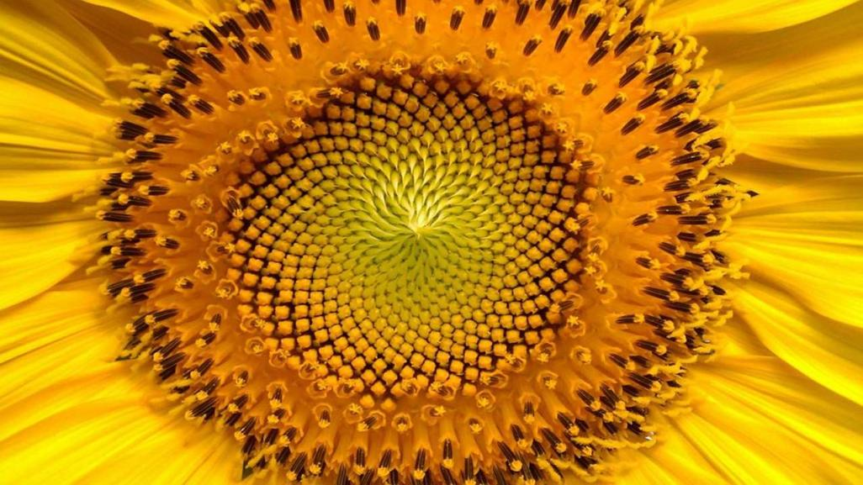
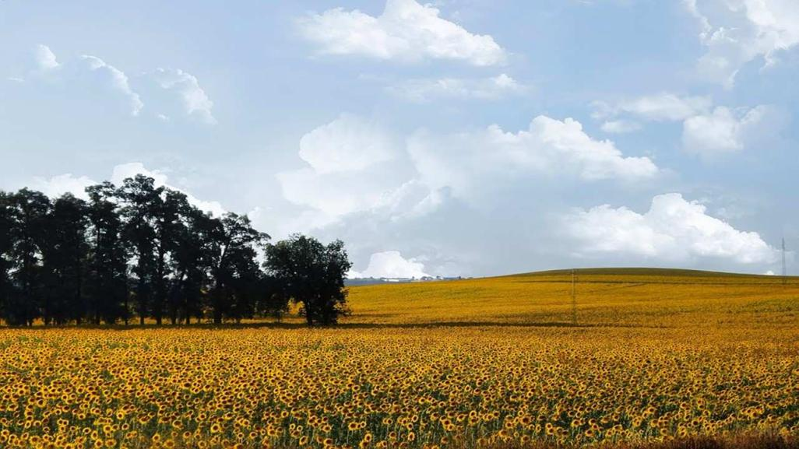

















Slide 11
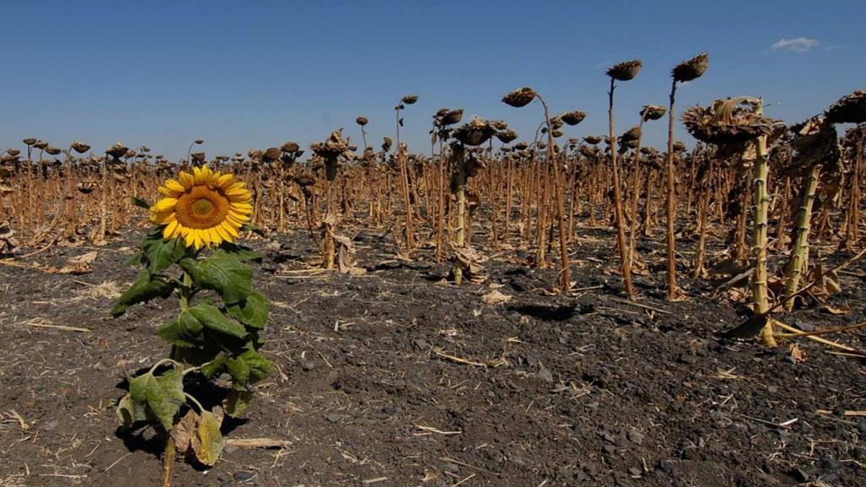
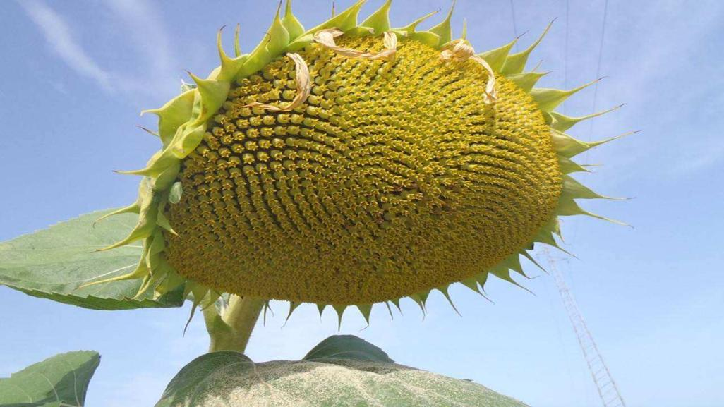
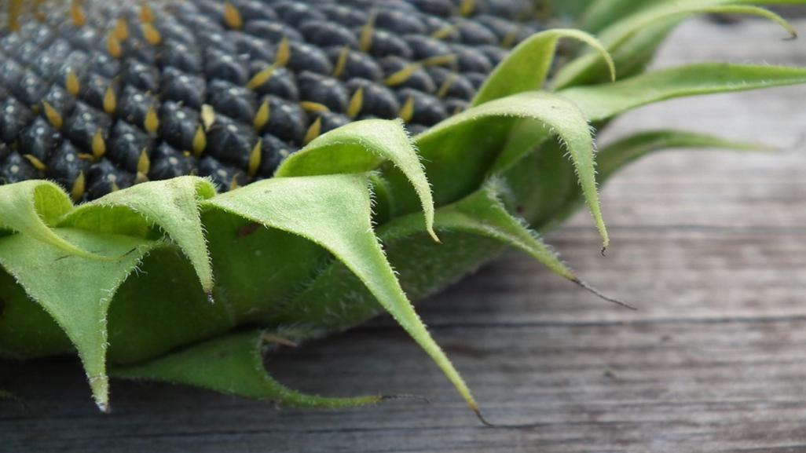
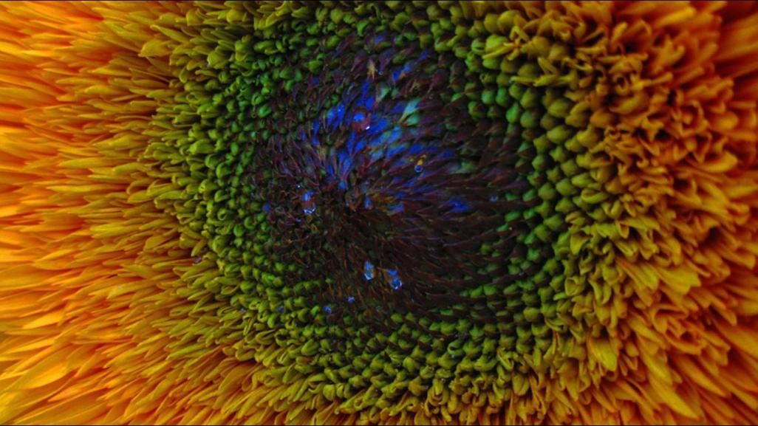































Slide 12



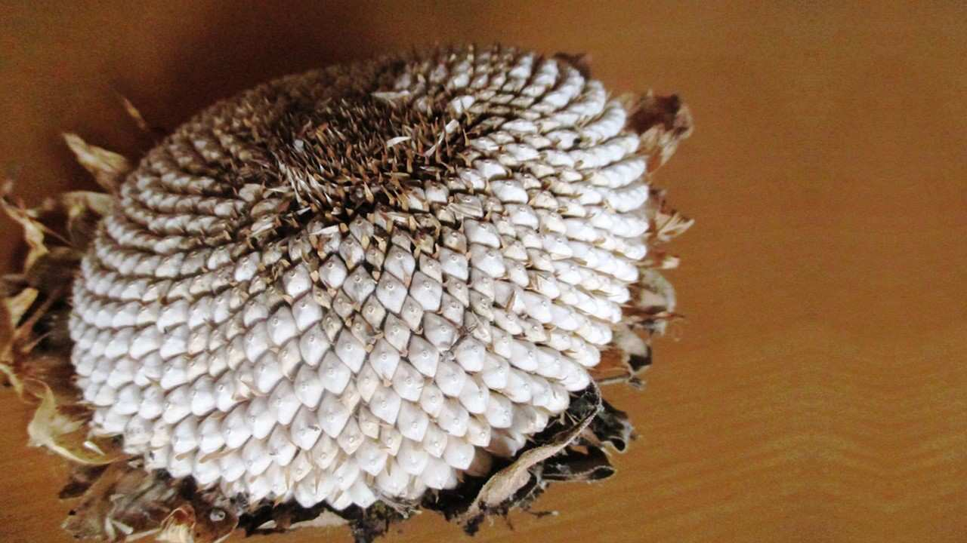










Slide 13



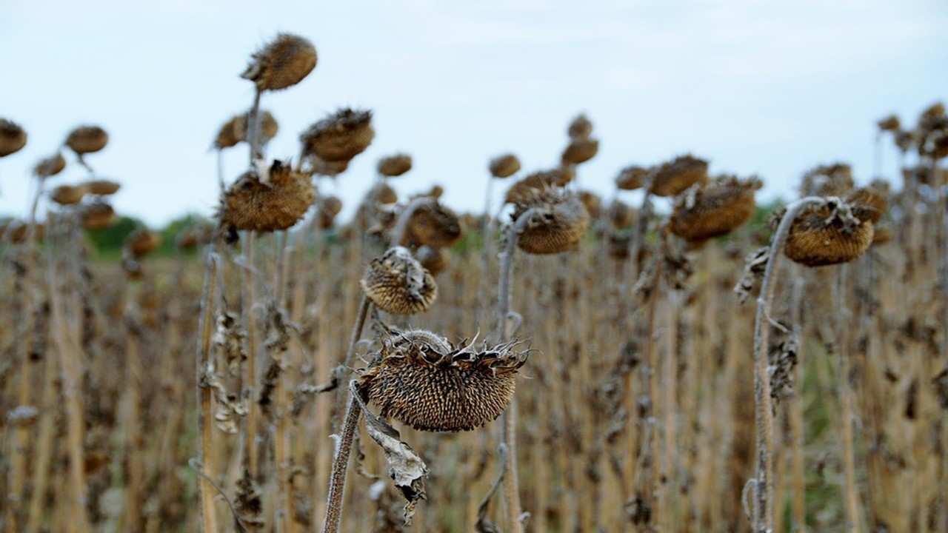
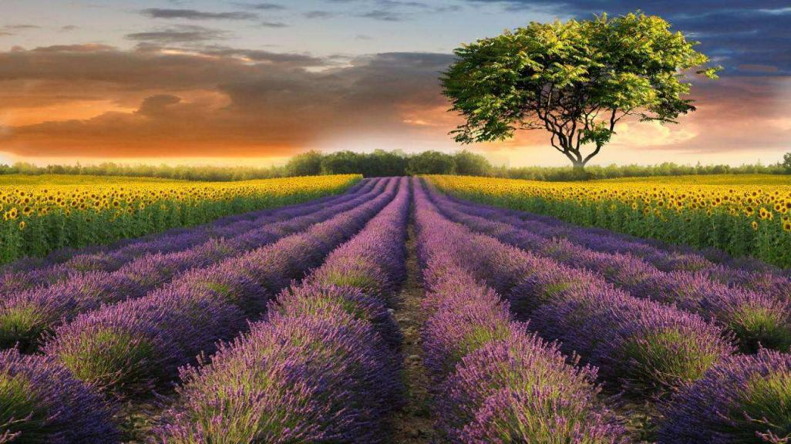









Slide 14
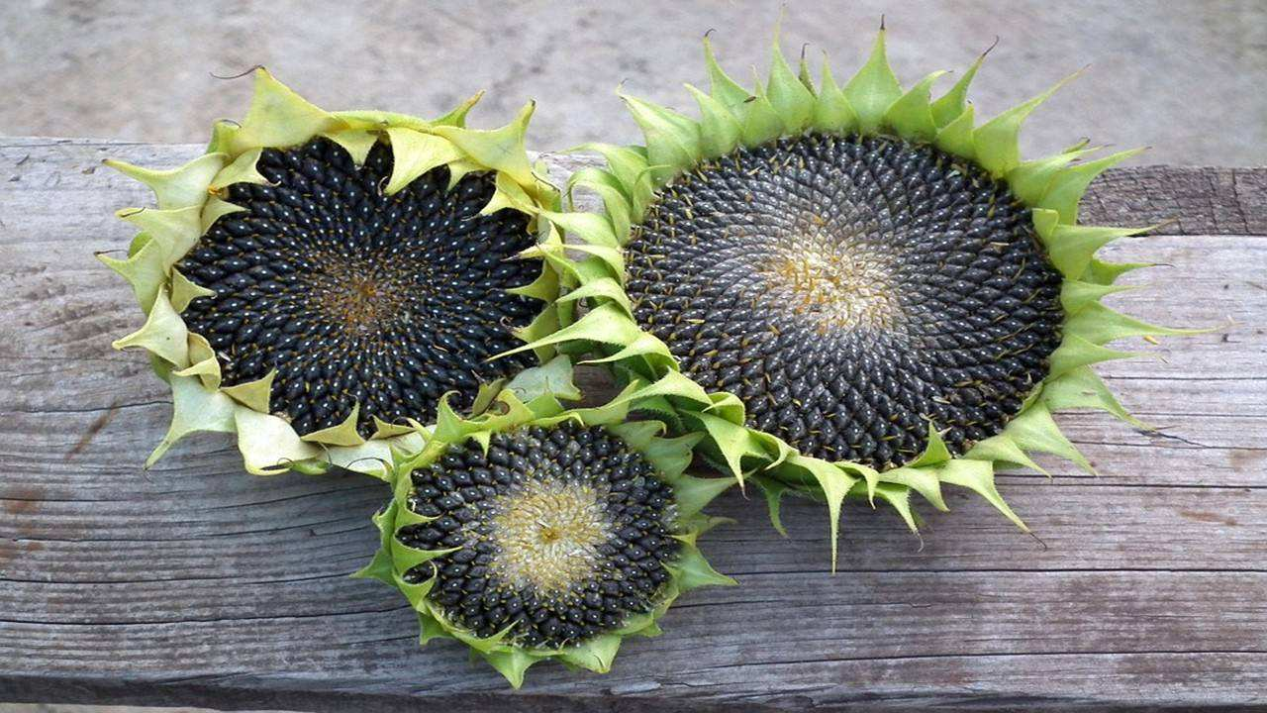
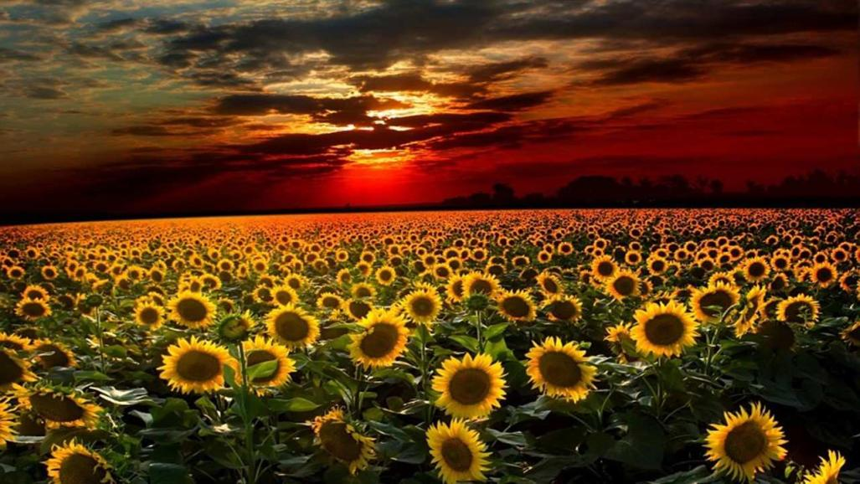
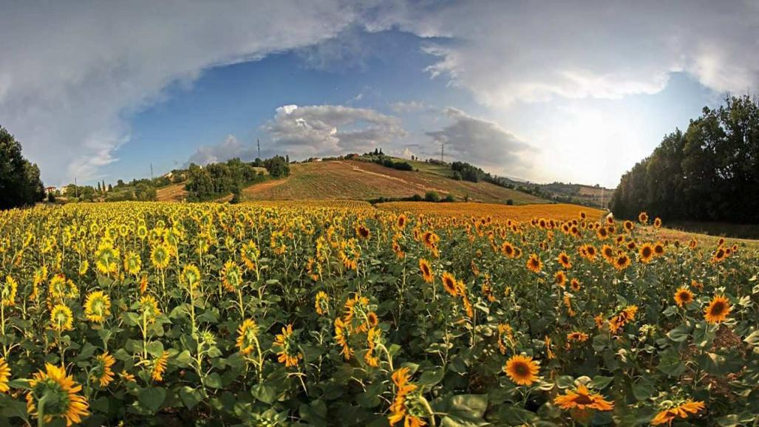

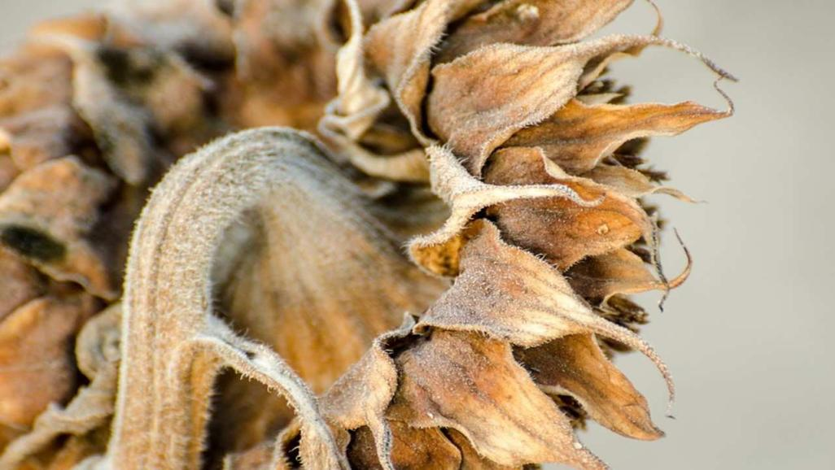









Slide 15

Más sitios interesantes:
Frases
Videos
Postales
Notes:
15

